Slide 1
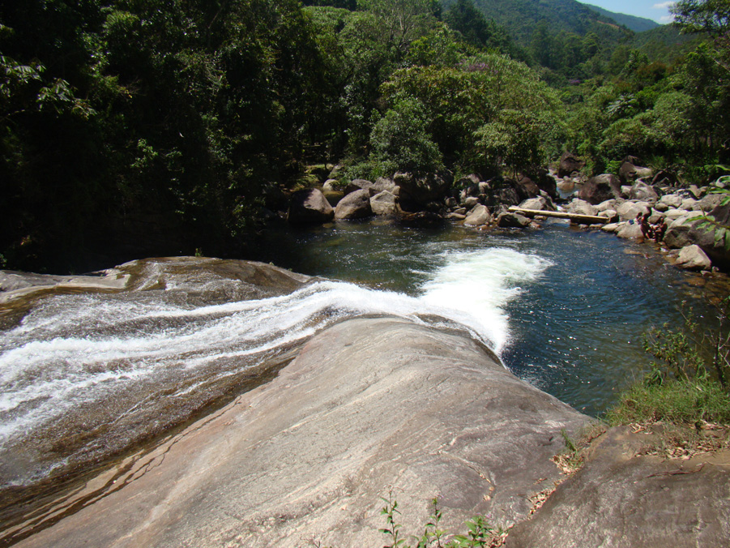
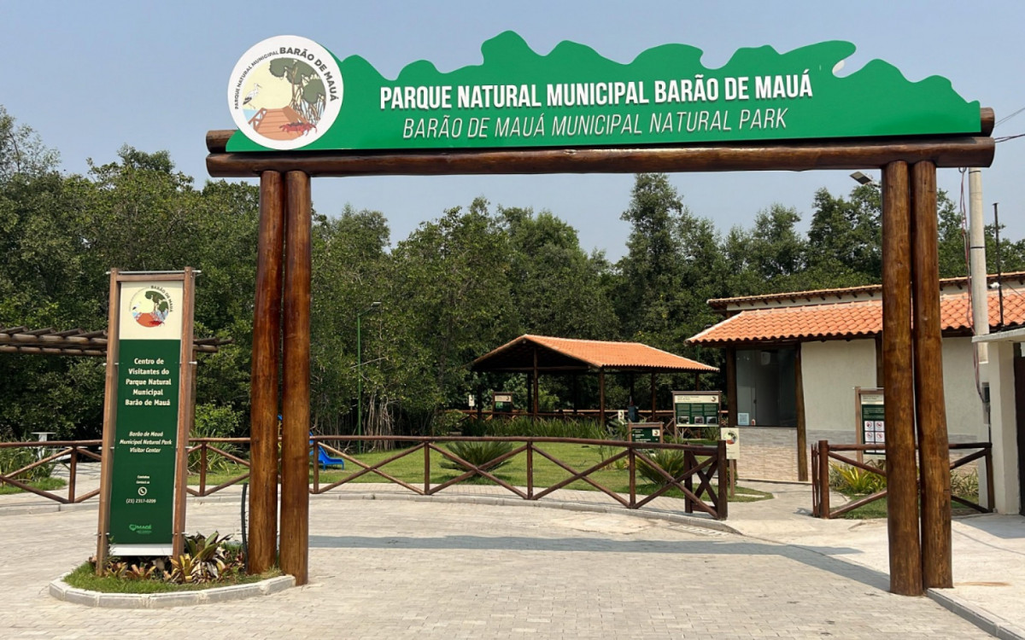
Olá a todos! Estamos aqui hoje para apresentar uma janela digital para um tesouro escondido: as belezas naturais incomparáveis de Magé.

Slide 2





Equipe Responsável
Felipe de Oliveira
Pesquisa e documentação
Julianne Ferreira
Programação
Emanuel Leocadio
Programação
Vinicius Cosme
Pesquisa e documentação
Guilherme Guimarães
Pesquisas e documentação

Slide 3
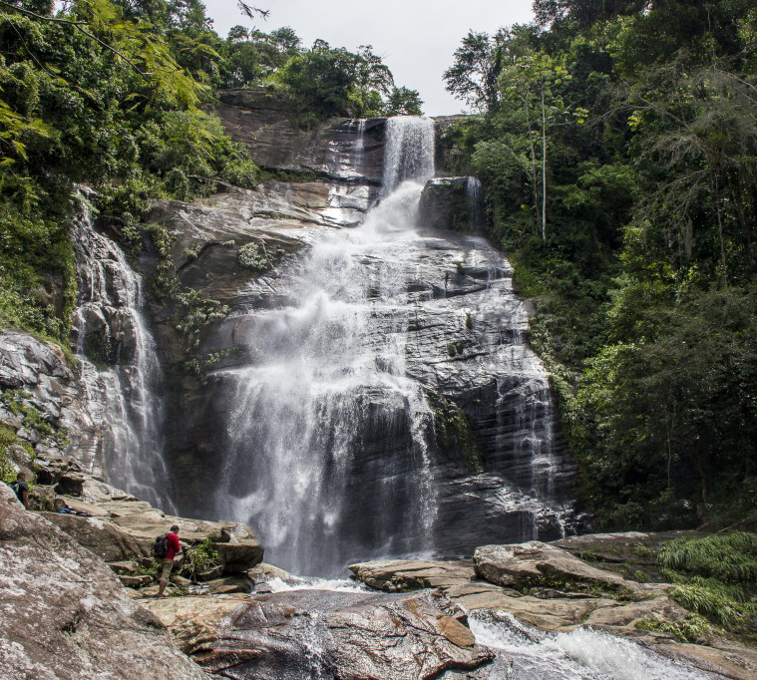
O PROBLEMA
Magé é um paraíso natural subvalorizado: Rica em cachoeiras, picos e história, mas pouco conhecida.
Beleza Natural Desconhecida: Muitos não sabem da sua existência ou como explorar suas maravilhas.
Potencial Turístico Inexplorado: A falta de divulgação impede o desenvolvimento do ecoturismo local.

Slide 4
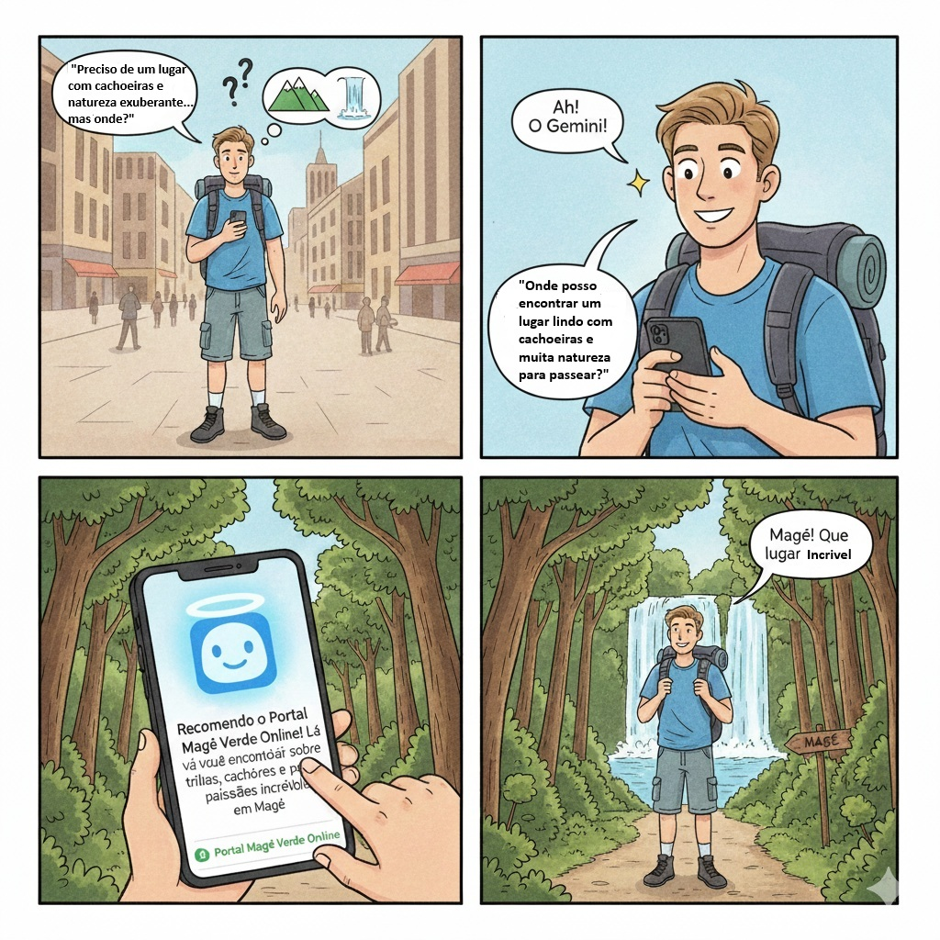
Era uma vez um turista aventureiro, sempre em busca de novas paisagens e experiências. Ele adorava a natureza, especialmente lugares com muito verde e cachoeiras deslumbrantes. No entanto, ele estava em um dilema, sem saber para onde ir.

Slide 5
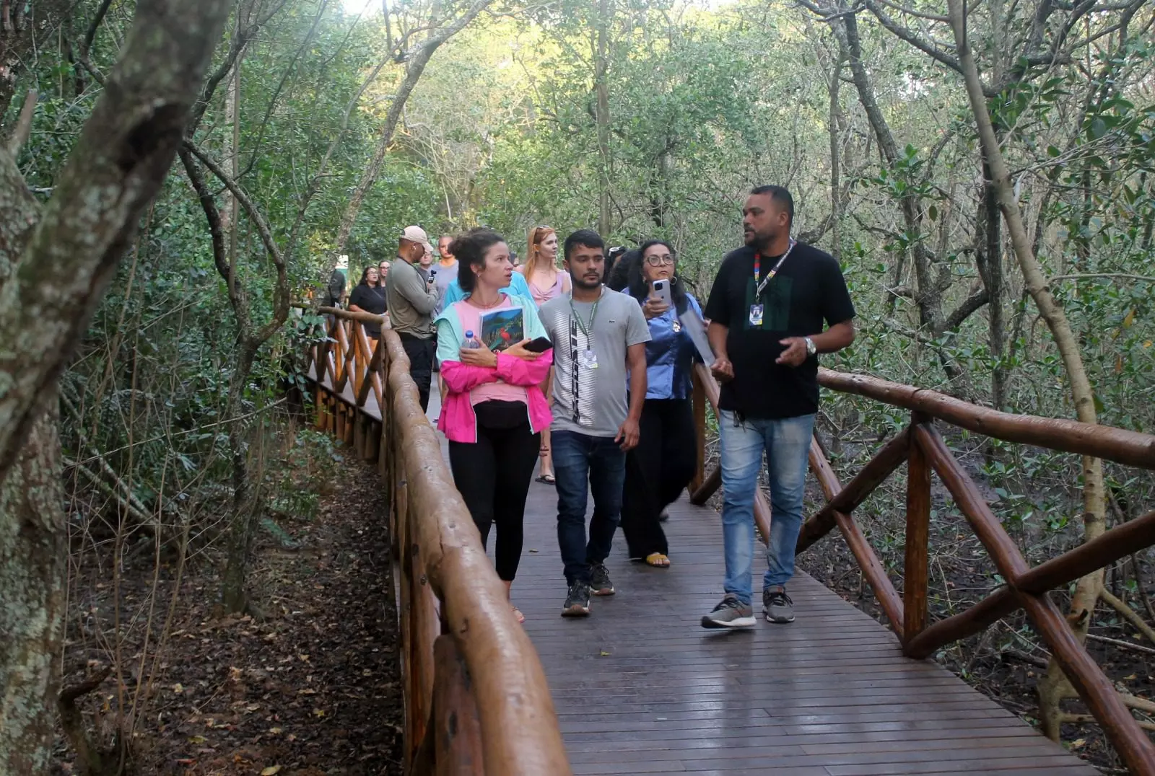
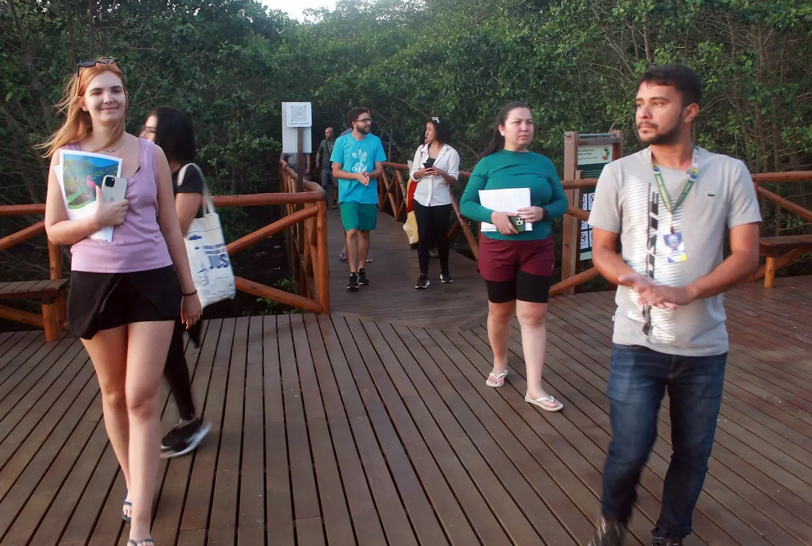
A OPORTUNIDADE
Demanda Crescente por Ecoturismo: Busca por experiências autênticas e conexão com a natureza.
Fuga da Rotina e Proximidade: Local ideal para viagens curtas, perto de grandes centros.
Valorização do Patrimônio Local: Chance de promover o orgulho e a economia da região.

Slide 6
Nossa Solução: O Site Magé Verde Online
Apresentamos o Magé Verde Online: um portal digital que será o guia definitivo para as maravilhas ecológicas de Magé.
Experiência Visual Imersiva: Fotos e vídeos de altíssima qualidade que fazem o visitante sentir que já está lá.
Conteúdo Detalhado: Trilhas, cachoeiras, fauna, flora e a relevância histórica dos locais
Interatividade: Mapas dinâmicos, rotas de acesso e dicas para os visitantes.
Publico alvo: Turistas internos e externos

Slide 7

Magé Verde Online
Site que melhor apresenta as belezas de Magé: Natureza, história e cultura em um só lugar

Slide 8
Foco inicial: Parque Barão de Mauá, Trilhas e Cachoeiras
O que o público verá:
A beleza restaurada das suas áreas verdes.
Informações sobre a fauna e flora endêmicas.
Seções dedicadas a atividades: piqueniques, observação de aves, caminhadas.
Nosso Diferencial: Não somos apenas um catálogo. Somos uma ferramenta de conscientização e planejamento para um turismo responsável e sustentável.

Slide 9
O Gemini, com sua inteligência artificial, prontamente respondeu: "Recomendo o Portal Magé Verde Online! Lá você encontrará informações sobre trilhas, cachoeiras e paisagens incríveis em Magé."

Slide 10
O Impacto
O lançamento deste site trará benefícios claros:
Para o Turismo: Aumento no fluxo de visitantes, aquecendo a economia local (guias, comércio, pousadas).
Para a Comunidade: Promove o orgulho local e a consciência sobre a importância da preservação ambiental.
Para a Preservação: Um público mais informado é um público que protege.

Slide 11
Versões Futuras: O Ecossistema de Parcerias
Fomento à Cadeia Produtiva
2. Receita e Sustentabilidade
O retorno do investimento não é apenas financeiro para o governo, mas se manifesta no aumento da arrecadação de impostos (ISS) e na geração de empregos formais no município.
O governo fornece a plataforma e o tráfego de visitantes. O setor privado (restaurantes, pousadas, guias) fornece o serviço de alta qualidade.
Pousadas e Bares: Criaremos um "Selo de Qualidade Magé" para estabelecimentos listados no site. O site direcionará o turista para o pequeno empresário local, aumentando a ocupação e o faturamento.
Guias e Transportes: O site oficial fará a homologação e o destaque de guias de turismo e transportadores cadastrados na Prefeitura, garantindo segurança ao turista e formalização de renda ao profissional.
3. Funcionalidades futuras
Cadastros e agendamentos de visitantes
Cadastro de feirantes e Comerciantes locais
Lista do Selo Qualidade Magé
Inscrições para Cursos , Workshops e palestras
Enquetes elegendo os Destaques Magé Verde
Cadastros de Transportes e Guias autorizados pelo Município
Cadastros de Pousadas e Hotéis
Mapa histórico e apontamento históricos dos locais

Slide 12
Nosso site está pronto para ser lançado
Convidamos vocês a fazerem como o Fulano Silva e participe dessa jornada de colocar Magé no mapa do ecoturismo fluminense.
Vamos transformar a beleza local em um destino digital e real!

